Slide 1



Slide 2

الدرس الأول :
تعريف الفقه ونشأته ومدارسه

Slide 3

يتوقع منك بعد دراستك لهذه الوحدة أن :
1- تعرف الفقه لغة واصطلاحا . 2- تفرق بيت الفقه وغيره من العلوم . 3- تذكر نبذة مختصرة عن نشأة الفقه في حدود عشرة أسطر . 4- تذكر مصادر الفقه واستمداده . 5- تفسر أسباب ظهور المدارس الفقهية .

Slide 4

تعريف الفقه
قال تعالى : {فَمَالِ هَؤُلاءِ الْقَوْمِ لا يَكَادُونَ يَفْقَهُونَ حَدِيثاً (78)}
ويقول الناس : فلان لا يفقه شيئا.
يمكنك من خلال ما تقدم التعرف على معنى الفقه في اللغة العربية ، فما هو ؟
...........................................

Slide 5

أما المراد بالفقه في اصطلاح الفقهاء فيمكنك معرفته يترتيب الكلمات التالية :
معرفة
التفصيلية
الأحكام
من
العملية
أدلتها
الشرعية

Slide 6
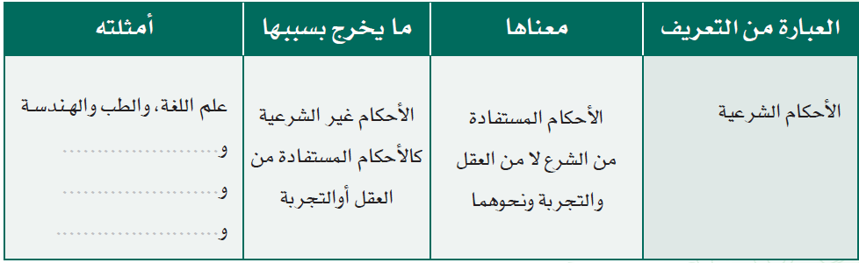
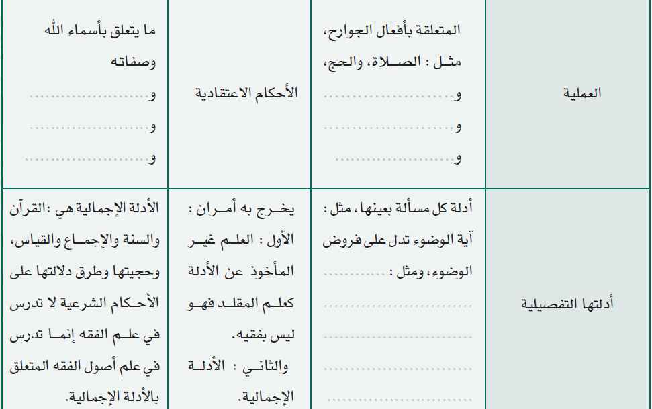
معنى التعريف ومحترزاته
تعرف على معنى التعريف ومحترزاته ، وأكمل الجدول حسب فهمك :

Slide 7


نشأة علم الفقه
كان الصحابة رضي الله عنهم يتلقون الفقه من النبي  مباشرة ، إما من القرآن أو مما يذكره لهم النبي  من الأحاديث ، وكانوا إذا لم يعرفوا حكم مسألة معينة سألوا عنها النبي  فيخبرهم النبي  بحكمها.

Slide 8
وأما بعد وفاة النبي  فكان الصحابة رضي الله عنهم إذا وردت عليهم مسألة ينظرون في القرآن الكريم و السنة النبوية ؛ فإن وجدوا حكم المسألة فيهما أو في أحدهما حكموا به ، ولم يلتفتوا إلى غيره ، وكان يسأل بعضهم بعضا عن السنة في ذك ، فإن لم يجدوا نصا من السنة تشاوروا في حكم المسألة ، واجتهدوا فيها بحسب ما لديهم من الأصول الشرعية ، وقد يقيسونها على نص عندهم ، وقد يجمعون على حكم المسألة كإجماعهم على قتال ما نعي الزكاة ، وقد يختلفون في حكم المسألة كاختلافهم في ميراث الجد مع الإخوة .

Slide 9

نشاط
استخرج مما مضى المصادر التي كان يعتمدها الصحابة رضي الله عنهم في التعرف على الأحكام الشرعية :
وهي مصادر الفقه لمن بعدهم .
.......................................................................................................................................................................................................................................

Slide 10

في أمان الله أترككم

